Slide 1
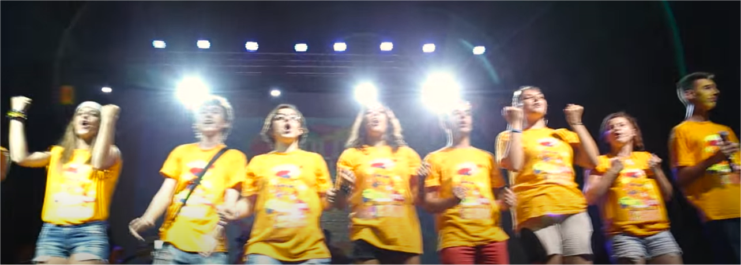
HO SCELTO TE!
https://www.youtube.com/watch?v=YZ88wRAs3ac

Slide 2
PREGHIERA
INCONTRO GAS 07/12/2023
Notes:
Autofinanziamento con torte

Slide 3
Dal Vangelo secondo Matteo
In quel tempo, l’angelo Gabriele fu mandato da Dio in una città della Galilea, chiamata Nàzaret, a una vergine, promessa sposa di un uomo della casa di Davide, di nome Giuseppe. La vergine si chiamava Maria. Entrando da lei, disse: «Rallègrati, piena di grazia: il Signore è con te».
A queste parole ella fu molto turbata e si domandava che senso avesse un saluto come questo. L’angelo le disse: «Non temere, Maria, perché hai trovato grazia presso Dio. Ed ecco, concepirai un figlio, lo darai alla luce e lo chiamerai Gesù. Sarà grande e verrà chiamato Figlio dell’Altissimo; il Signore Dio gli darà il trono di Davide suo padre e regnerà per sempre sulla casa di Giacobbe e il suo regno non avrà fine».
Allora Maria disse all’angelo: «Come avverrà questo, poiché non conosco uomo?». Le rispose l’angelo: «Lo Spirito Santo scenderà su di te e la potenza dell’Altissimo ti coprirà con la sua ombra. Perciò colui che nascerà sarà santo e sarà chiamato Figlio di Dio. Ed ecco, Elisabetta, tua parente, nella sua vecchiaia ha concepito anch’essa un figlio e questo è il sesto mese per lei, che era detta sterile: nulla è impossibile a Dio».
Allora Maria disse: «Ecco la serva del Signore: avvenga per me secondo la tua parola». E l’angelo si allontanò da lei.

Slide 4
A te o Maria a cui posso chiedere qualsiasi cosa: tu tifi per me, per noi!!!
E’ bello imparare giorno dopo giorno a stare in tua compagnia e affidarti i miei pensieri e desideri. Don Bosco, un vero padre a cui stiamo a cuore, ci raccomanda di metterci sotto la tua potente protezione… e lui parlava per esperienza!
Una Grazia! È prezioso sussurrare a te, in un orecchio una intenzione profonda, una cosa che vorrei capire, un bisogno di qualcuno, una domanda importante per il mio futuro… ma mai banale! Mi fermo a pensarla e non la dico a nessuno, solo a te, Maria.
E poi ti prometto che starò ad… occhi aperti, orecchie attente, sguardo pronto, cuore in allerta perché so che la tua risposta arriverà!

Slide 5
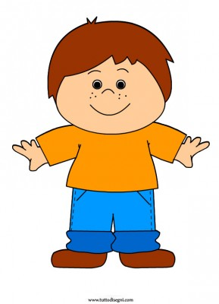
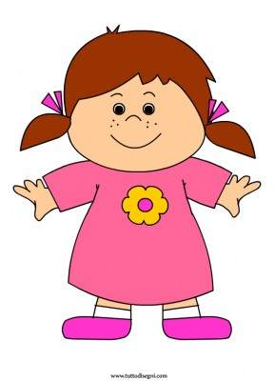
VOGLIO FIDARMI DI TE, eccomi!
MANI
https://www.youtube.com/watch?v=FexZCiC8SJw

